Slide 1

Боевые награды.
Кто и за что награждён.

Slide 2
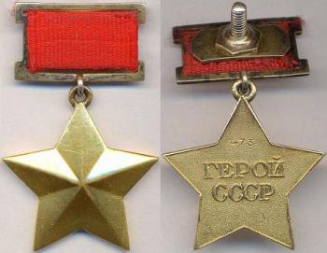
МЕДАЛЬ «ЗОЛОТАЯ ЗВЕЗДА» ГЕРОЯ СОВЕТСКОГО СОЮЗА

Slide 3
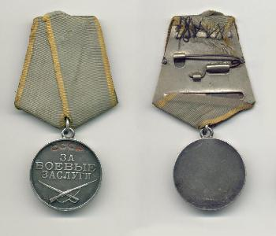
МЕДАЛЬ «ЗА БОЕВЫЕ ЗАСЛУГИ»

Slide 4
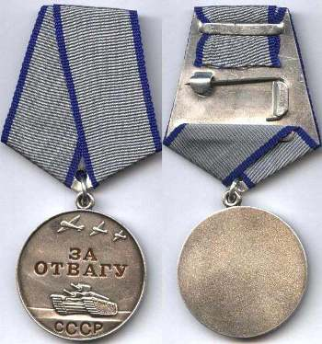
МЕДАЛЬ «ЗА ОТВАГУ»

Slide 5
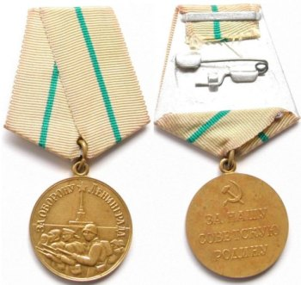
МЕДАЛЬ «ЗА ОБОРОНУ ЛЕНИНГРАДА»

Slide 6
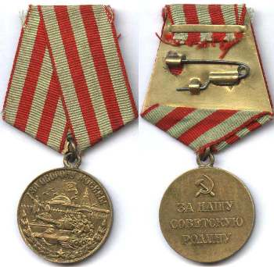
МЕДАЛЬ
«ЗА ОБОРОНУ МОСКВЫ»

Slide 7
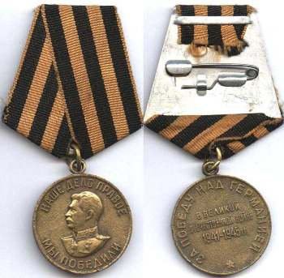
МЕДАЛЬ «ЗА ПОБЕДУ НАД ГЕРМАНИЕЙ В ВЕЛИКОЙ ОТЕЧЕСТВЕННОЙ ВОЙНЕ 1941 — 1945 гг.»

Slide 8
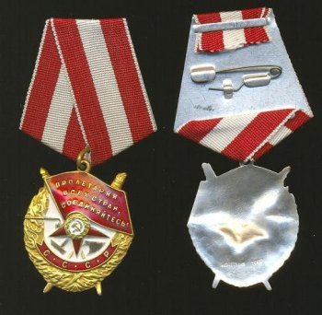
ОРДЕН
КРАСНОГО ЗНАМЕНИ

Slide 9
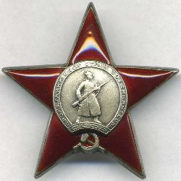
ОРДЕН КРАСНОЙ ЗВЕЗДЫ

Slide 10
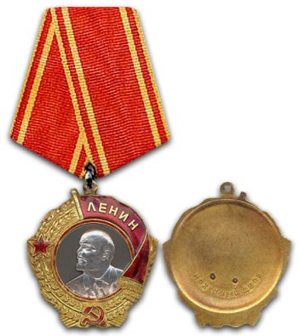
ОРДЕН ЛЕНИНА

Slide 11
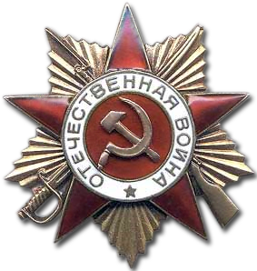
ОРДЕН
ОТЕЧЕСТВЕННОЙ ВОЙНЫ I степени

Slide 12
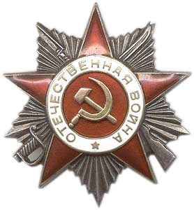
ОРДЕН
ОТЕЧЕСТВЕННОЙ ВОЙНЫ II степени

Slide 13
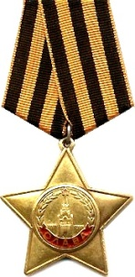
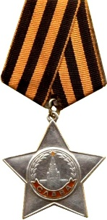
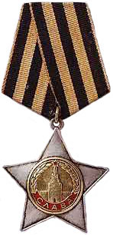
ОРДЕНА СЛАВЫ
I , II, III степени

Slide 14
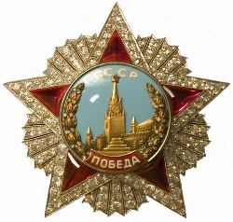
ОРДЕН «ПОБЕДА»

Slide 15
Об орденах и медалях.
Награды делятся на ордена и медали.
Орден считается более высокой
наградой, чем медаль.
Медалями награждаются лишь люди.
Многими орденами могут награждаться не только люди, но и организации, города, области, республики.
Большинством медалей можно награждать только один раз.
Орденами без степеней можно награждать несколько раз.

Slide 16
Старшинство наград
Орден Ленина
Орден Красного Знамени
Орден Отечественной войны I степени
Орден Отечественной войны II степени
Орден Красной Звезды
Медаль «За отвагу»
Медаль «За боевые заслуги»
Медаль «За оборону Ленинграда»
Медаль «За оборону Москвы»
Медаль «За победу над Германией в Великой Отечественной войне 1941-1945 гг.»

Slide 17
Города-герои и крепость-герой
1.Ленинград (ныне Санкт-Петербург)8 мая 1965 года
2.Одесса8 мая 1965 года
3.Севастополь8 мая 1965 года
4.Волгоград (бывший Сталинград)8 мая 1965 года
5.Киев8 мая 1965 года
6.Брестская крепость8 мая 1965 года
7.Москва8 мая 1965 года
8.Керчь 14 сентября 1973 года
9.Новороссийск14 сентября 1973 года
10.Минск26 июня 1974 года
11.Тула 7 декабря 1976 года
12.Мурманск 6 мая 1985 года
13.Смоленск 6 мая 1985 года

